Slide 1
DAUGAVAS UN GAUJAS UPJU BASEINU APGABALU APSAIMNIEKOŠANAS un plūdu riska pārvaldības PLĀNI 2022.-2027. GADAM
VIRSZEMES ŪDEŅU stāvoklis
J.Šīre
29.06.2021.

Slide 2
UPJU UN EZERU TIPOLOĢIJAS PRECIZĒŠANA
Jauns – upju 7. tips (potamāla tipa ļoti lielas upes ar sateces baseina laukumu >10000 km²)
Atbilst ES mērogā noteiktajam tipam: Very Large Rivers
Atšķirīga pieeja vērtēšanai: fitoplanktons; speciālas metodes pārējiem bioloģiskajiem kvalitātes elementiem
Daugavas upe – visā garumā; Gaujas upes posms no Gaujas-Daugavas kanāla līdz grīvai (G201)
Jauns – ezeru 11. tips (ļoti sekls vai sekls brūnūdens ezers ar zemu ūdens cietību un pH < 5,5)
Šim tipam atbilstošie ezeru ŪO iepriekš tika pieskaitīti pie ezeru 4. vai 8. tipa
L11 tipa ezeri – būtiski atšķirīgi (purvu ezeri ar zemu pH līmeni)
Nepieciešamas specifiskas metodes bioloģisko rādītāju vērtēšanā
Deguma ezers E109; Orlovas ezers E231; Pieslaista ezers E071; Ramatas Lielezers E223; Sokas ezers E229. Visi L11 tipa ezeru ŪO atrodas Daugavas un Gaujas UBA
Veiktās izmaiņas iestrādātas MK not. Nr. 858 (19.10.2004) “Noteikumi par virszemes ūdensobjektu tipu raksturojumu, klasifikāciju, kvalitātes kritērijiem un antropogēno slodžu noteikšanas kārtību”
Notes:
Izstrādājot 3. cikla plānus, veiktas būtiskas metodoloģiskās izmaiņas, sākot ar virszemes ūdeņu tipoloģijas pārskatīšanu.

Slide 3
UPJU, EZERU ŪO TĪKLA PĀRSKATĪŠANA
ŪSD prasības:
Upju ŪO izdalīšana – sākot ar sateces baseina platību 10 km²
Ezeru ŪO izdalīšana – spoguļvirsmas platība 50 ha un vairāk
Ūdensobjektam jābūt relatīvi homogēnam slodžu ziņā
Ja nepieciešams apsaimniekošanas vajadzībām, var izdalīt arī mazāka izmēra ŪO
Saņemti arī Eiropas Komisijas aizrādījumi par to, ka ŪO ir lieli un tas var negatīvi ietekmēt slodžu būtiskuma izvērtējuma precizitāti
Upju ŪO pirmajos (2010.-2015. gadam) un otrajos (2016.-2021. gadam) UBA plānos – lieli; ne vienmēr pietiekami vienveidīgi slodžu ziņā; ŪO sarakstā nebija ietverti vairāki ezeri un upes, kas atbilst ŪO izdalīšanas kritērijiem
Upju un ezeru ŪO pārskatīšana 2017.-2019.gadā:
64 → 166 upju ŪO Daugavas UBA
184 → 193 ezeru ŪO Daugavas UBA
46 → 117 upju ŪO Gaujas UBA
35 → 38 ezeru ŪO Gaujas UBA
40,8 km → 25,1 km vidējais upju ŪO garums Latvijā pirms un pēc pārskatīšanas
Precizēta ūdensobjektu atbilstība ūdeņu tipiem. Uz upēm izveidotās ūdenskrātuves – tagad noteiktas kā stipri pārveidotie ezeru (nevis upju) ŪO, atbilstoši jaunākajām norādēm

Slide 4
UPJU, EZERU ŪO TĪKLA PĀRSKATĪŠANA – DAUGAVAS UBA
ŪO TĪKLA IZMAIŅAS DAUGAVAS UBA

Slide 5
UPJU, EZERU ŪO TĪKLA PĀRSKATĪŠANA – GAUJAS UBA
ŪO TĪKLA IZMAIŅAS GAUJAS UBA

Slide 6
TERITORIĀLO ŪDEŅU ‘PSEIDO ŪO’ IZDALĪŠANA
PIEKRASTES, PĀREJAS ŪO UN TERITORIĀLO ŪDEŅU ‘PSEIDO ŪO’
Notes:
ŪSD nosaka, ka ķīmiskā kvalitāte ir jāvērtē ne tikai upju, ezeru, piekrastes un pārejas ūdensobjektos, bet arī teritoriālajos jūras ūdeņos. Šim nolūkam teritoriālie ūdeņi tiek iedalīti ‘pseido ūdensobjektos’. Latvijas Hidroekoloģijas institūta speciālisti ir izdalījuši divus teritoriālo ūdeņu ‘pseido ūdensobjektus’ – LVG un LVS.

Slide 7
EKOLOĢISKĀS KVALITĀTES MONITORINGS
Salīdzinot ar otrā cikla UBAP (2016.-2021. gadam):
upju ŪO skaits palielinājās par 142%
ezeru ŪO ūdensobjektu skaits par 5%
Monitoringa staciju apjoms attiecīgi palielinājies, lai nodrošinātu, ka katrā ŪO ir reprezentatīva monitoringa stacija
Monitoringa programmā 2021.-2026. gadam pirmo reizi tiek iekļauta ŪO grupēšana
Ūdensobjekti tiek grupēti ņemot vērā:
kurā UBA tas atrodas;
ŪO tipu;
slodzes (NAI, l/s zemes, urbanizētas teritorijas, hidromorfoloģija);
iepriekšējo gadu monitoringa rezultātus
Ezeri netiek grupēti, jo iepriekšējos gados iegūtas informācijas apjoms ir nepietiekams statistiski ticamas analīzes veikšanai, izņemot Daugavas UBA L5 tipa ezerus
Notes:
Monitoringa staciju apjoms nākamajā monitoringa ciklā 2021.-2026. gadam ir palielinājies, lai nodrošinātu, ka katrā ūdensobjektā ir vismaz viena reprezentatīva monitoringa stacija.
Upju ūdensobjektu grupēšana aprakstīta monitoringa programmas 2021.-2026. gadam 16. pielikumā.

Slide 8
EKOLOĢISKĀS KVALITĀTES MONITORINGS – DAUGAVAS UBA
Notes:
Ar pelēku atzīmētas jauno ŪO teorētiskās monitoringa stacijas, kas tiek grupētas ar līdzīgiem upju ŪO.
Daugavas UBA tiek grupēti arī L5 tipa ezeri balstoties uz LVAF projekta ietvaros izstrādāto metodiku.

Slide 9
EKOLOĢISKĀS KVALITĀTES MONITORINGS – GAUJAS UBA
Notes:
Ar pelēku atzīmētas jauno ŪO teorētiskās monitoringa stacijas, kas tiek grupētas ar līdzīgiem upju ŪO.
Ezeru ŪO Gaujas UBA netiek grupēti.

Slide 10
IZMAIŅAS EKOLOĢISKĀS KVALITĀTES VĒRTĒŠANĀ: INTERKALIBRĀCIJA
2. cikla UBAP bija interkalibrēta tikai viena metode: ezeru makrofīti
Kopš 2015.g. panākts liels progress bioloģijas metožu attīstībā un interkalibrācijā un paredzams, ka līdz 2021.g. beigām (jaunais ECOSTAT termiņš) Latvija būs interkalibrējusi visas bioloģijas metodes
Nav un nebūs iespējams interkalibrēt distrofo 11. ezeru tipu (Eiropā nav atrodams analogs tips), šajā gadījumā metožu apraksti tiks noziņoti ECOSTAT darba grupai
Rādītājs | Upes | Ezeri
Fitoplanktons | Metode interkalibrēta upēm ar sateces baseinu > 10000 km² | Metode interkalibrēta, bet nav izstrādātas robežas 3., 4., 7., 8. tipa ezeriem
Fitobentoss | 2020.g. metode interkalibrēta upēm ar sateces baseinu < 10000 km². 2021.g. vasarā kopā ar Lietuvas kolēģiem uzsākts darbs pie interkalibrācijas upēm ar sateces baseinu > 10000 km² | Netiek izmantots, jo netieši iekļauts makrofītu metodē
Makrofīti | Metode interkalibrēta upēm ar sateces baseinu < 10000 km² | Metode interkalibrēta visiem ezeru tipiem, izņemot 11. tipu
Makrozoobentoss | Metode interkalibrēta visiem upju tipiem | Metode interkalibrēta visiem ezeru tipiem, izņemot 11. tipu
Zivis | Metode interkalibrēta upēm ar sateces baseinu < 10000 km². 2021.g. Latvija darbojas kopējā interkalibrācijas darba grupā, lai nointerkalibrētu metodi arī upēm ar sateces baseinu > 10000 km² | Metode interkalibrēta visiem ezeru tipiem, izņemot 11. tipu

Slide 11
IZMAIŅAS EKOLOĢISKĀS KVALITĀTES VĒRTĒŠANĀ: NOVĒRTĒJUMS
Ņemot vērā to, ka upju baseinu specifiskās piesārņojošās vielas (Cu, Zn) neuzrāda saistību ar bioloģiskajiem kvalitātes elementiem, tās pagaidām vairs netiek izmantotas ŪO ekoloģiskās kvalitātes novērtēšanā
Stipri pārveidotajiem upju ūdensobjektiem ir izstrādāta ekoloģiskā potenciāla novērtēšanas metode pēc makrozoobentosa. Pārējie parametri (fitobentoss, fitoplanktons, makrofīti) pēc monitoringa datiem uzrādīja jutību pret eitrofikāciju, nevis hidromorfoloģiskajiem pārveidojumiem un tāpēc nav izmantojami ekoloģiskā potenciāla novērtēšanā. Trūkst datu par zivīm
Izņemot Daugavas lielo HES kaskādi, stipri pārveidotajiem ezeru ūdensobjektiem ekoloģiskais potenciāls pagaidām vienāds ar ekoloģisko kvalitāti, jo šobrīd vēl nav izstrādātas bioloģiskās vērtēšanas metodes, kas būtu jutīgas pret hidromorfoloģiskām izmaiņām. Esošās metodes nosaka eitrofikācijas ietekmi

Slide 12
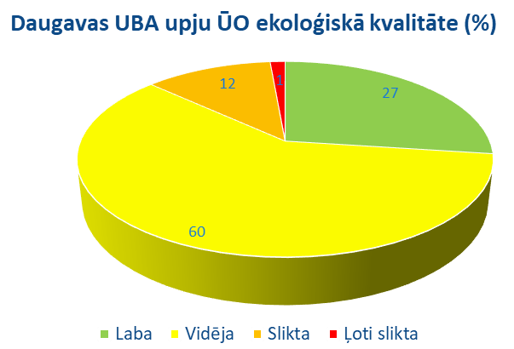
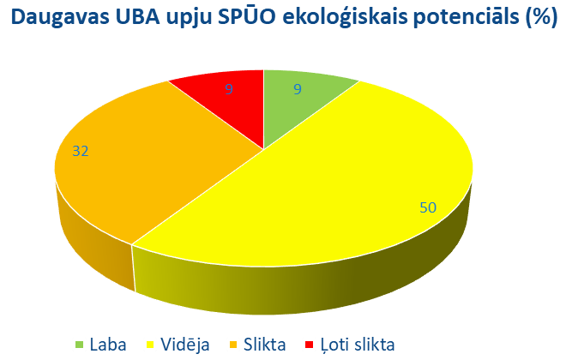
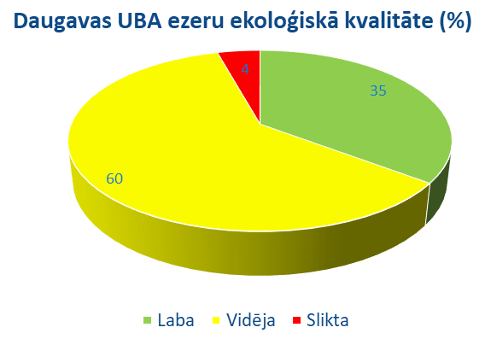
DAUGAVAS UBA ŪO EKOLOĢISKĀ KVALITĀTE UN POTENCIĀLS
Visu 6 Daugavas UBA ezeru SPŪO ekoloģiskais potenciāls ir vidējs

Slide 13
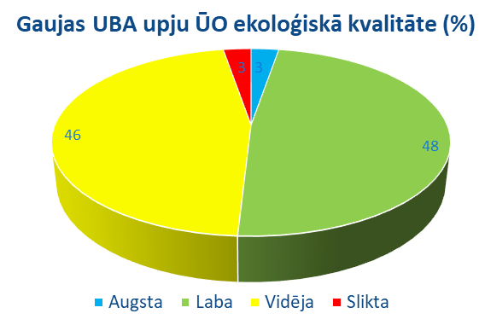
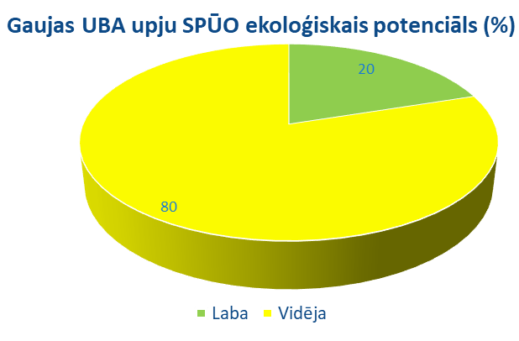
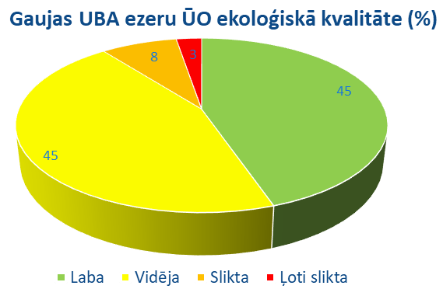
GAUJAS UBA ŪO EKOLOĢISKĀ KVALITĀTE UN POTENCIĀLS
Gaujas UBA nav sastopami ezeru SPŪO

Slide 14
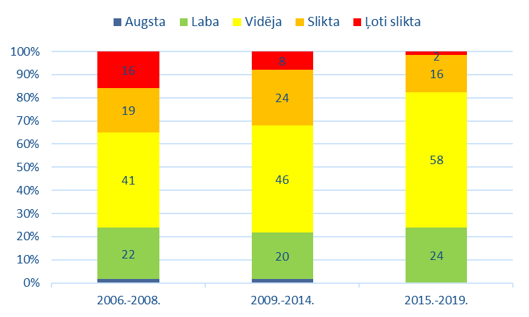
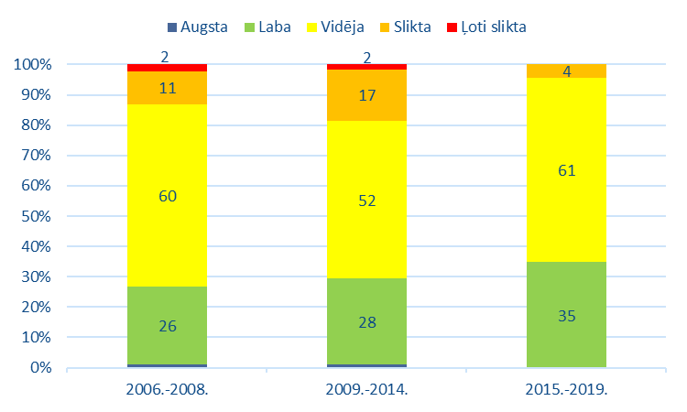
ŪO EKOLOĢISKĀS KVALITĀTES IZMAIŅAS – GAUJAS UBA
UPES
Labā kvalitātē esošo ŪO skaits praktiski nav mainījies (<25%), bet samazinājies ir sliktā un ļoti sliktā ekoloģiskajā kvalitātē esošo ŪO skaits
EZERI
Kvalitātes izmaiņas pārsvarā ir saistītas ar bioloģijas metožu pilnveidošanu un precizētiem tipiem
Notes:
Kvalitātes salīdzināšana veikta tikai tiem ŪO, kas bija izdalīti jau 1. cikla UBAP

Slide 15
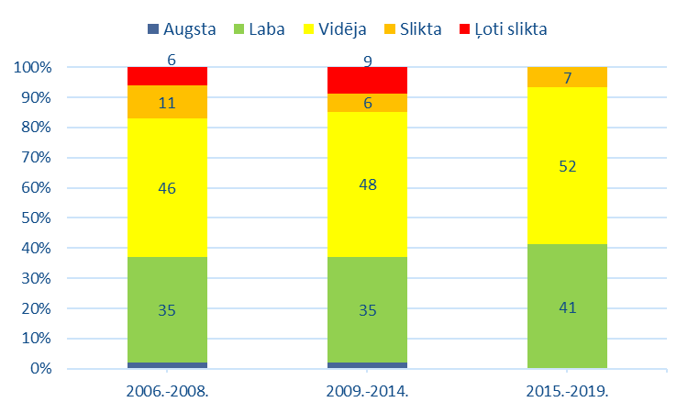
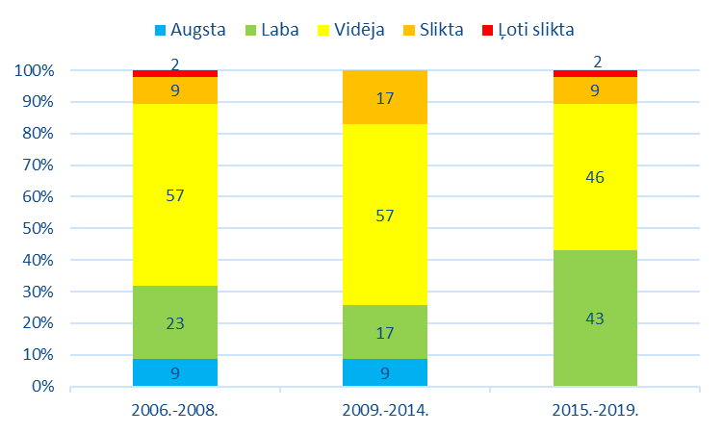
ŪO EKOLOĢISKĀS KVALITĀTES IZMAIŅAS – DAUGAVAS UBA
UPES
Pamazām uzlabojas upju ŪO ekoloģiskā kvalitāte. ŪO skaits labā kvalitātes klasē jau stabili pārsniedz 35%
EZERI
3. cikla UBAP būtiski uzlabojusies ezeru ekoloģiskā kvalitāte, kas pārsvarā saistīts ar tipoloģijas izmaiņām. Piemēram, distrofo ezeru tipa izdalīšana (Ramatas Lielezers, Sokas ezers)

Slide 16
AIZSARGĀJAMO TERITORIJU STĀVOKĻA NOVĒRTĒJUMS
Peldvietu ūdeņi, dzeramā ūdens ieguves vietas, prioritārie zivju ūdeņi, nitrātu jutīgas teritorijas: pieeja stāvokļa vērtēšanai nav mainījusies
Notekūdeņu jutīgas teritorijas: UBAP 2022.-2027. gadam ietver informāciju par aglomerāciju atbilstību Notekūdeņu Direktīvas prasībām
Notekūdeņu attīrīšanas pakāpe no biogēnajiem elementiem (N, P)
To iedzīvotāju procents, kas ir pieslēgti centralizētai kanalizācijas sistēmai
Īpaši aizsargājamas dabas teritorijas: stāvokļa vērtējums balstās uz ES mērogā aizsargājamo biotopu stāvokļa novērtējumu, ko sagatavo Dabas aizsardzības pārvalde pēc projekta “Skaitām dabu” rezultātiem
DAP sagatavotais novērtējums: Latvijas mērogā
ŪSD kontekstā aplūkojami:
ES nozīmes aizsargājamie saldūdeņu biotopi NATURA 2000 teritorijās
Ārpus NATURA 2000 teritorijām – biotopi zivju faunai prioritāri nozīmīgajās upēs
Ņemot vērā nepieciešamību apskatīt arī zivju faunai nozīmīgās upes ārpus N2000 teritorijām, analīze ūdensobjektu līmenī tiks veikta 2021. gada otrajā pusē, kad būs pieejami BIOR īstenotā projekta “Latvijas upju ierindošana prioritārā secībā pēc to esošās un potenciālās nozīmes zivju faunas saglabāšanā” rezultāti

Slide 17
AIZSARGĀJAMO TERITORIJU STĀVOKLIS DAUGAVAS UBA
Neietver saldūdeņu biotopu stāvokļa novērtējumu

Slide 18
AIZSARGĀJAMO TERITORIJU STĀVOKLIS GAUJAS UBA
Neietver saldūdeņu biotopu stāvokļa novērtējumu

Slide 19
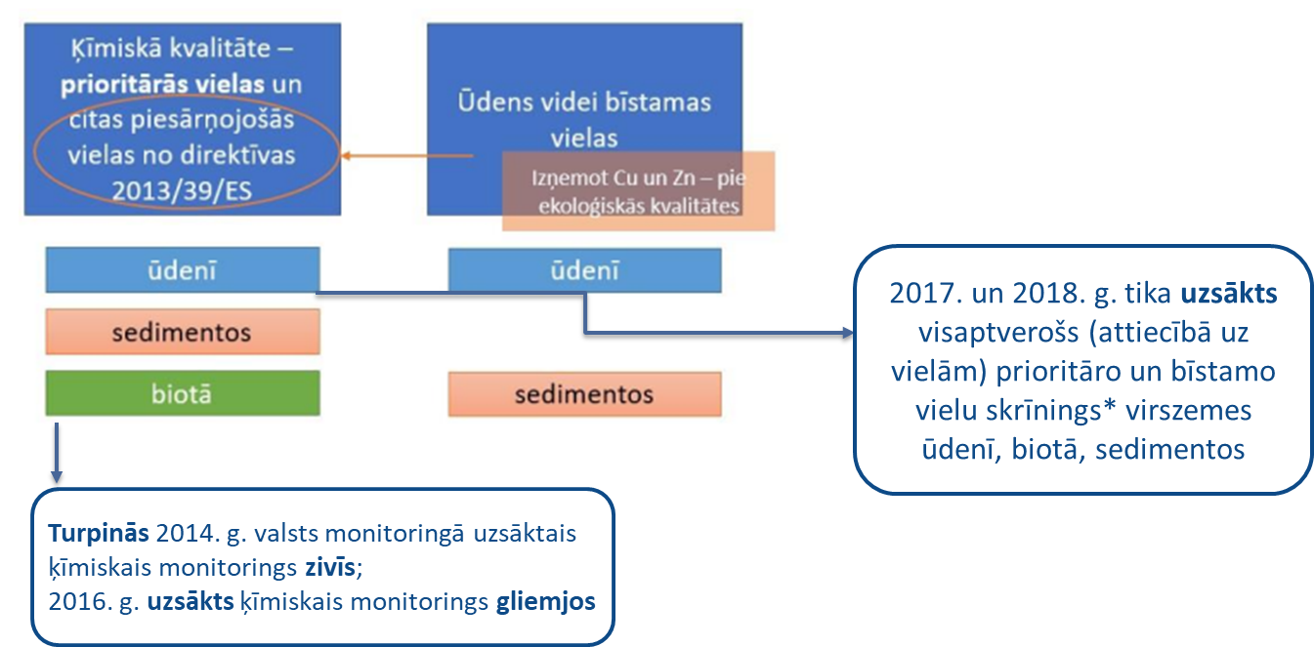
ĶĪMISKĀ STĀVOKĻA MONITORINGS UN VĒRTĒŠANA
Izmaiņas ķīmiskā stāvokļa monitoringā un vērtēšanā
*LVAF projekta Nr. 1-08/62/2017 “Prioritāro vielu inventarizācija Daugavas un Gaujas upju baseinu apgabalos” ietvaros
Prioritāro un bīstamo vielu satura analīze dažādās ūdens vides matricās
Notes:
Prioritāro vielu koncentrācijas nosaka ūdens vides dažādās matricās (ūdens, sedimenti, biota), atbilstoši konkrēto vielu īpašībām un spējai akumulēties sedimentos vai ūdens organismu audos.
Tomēr vides kvalitātes normatīvi (VKN) uz otro upju baseinu apsaimniekošanas plānu izstrādes brīdi ES līmenī ir noteikti tikai ūdens un biotas matricai.
Prioritāro vielu koncentrācijām sedimentos VKN vērtības vēl nav noteiktas ES līmenī, tāpēc sedimentiem veic tikai prioritāro vielu satura tendenču analīzi.
Papildus prioritāro vielu koncentrāciju analīzei, ir veikta arī bīstamo vielu koncentrāciju analīze ūdenī un sedimentos.

Slide 20
ĶĪMISKĀ STĀVOKĻA MONITORINGS UN VĒRTĒŠANA
Watch list jeb novērojamo vielu monitorings – uzsākts 2016. gadā. Vielas noteiktas EK lēmumos, kas tiek atjaunoti ik pēc 2 gadiem.
- Komisijas īstenošanas lēmums (EU) 2015/49598,
- Komisijas īstenošanas lēmums (EU) 2018/84099,
- Komisijas īstenošanas lēmums (EU) 2020/1161
Daugavas un Gaujas UBA šāds monitorings tiek veikts 3 monitoringa stacijās:
Burtnieku ezers, vidusdaļa (pesticīdi)
Gauja, lejpus Valmieras (farmaceitiskās un rūpnieciskās ražošanas vielas)
Daugava, 1,5 km lejpus Daugavpils (farmaceitiskās un rūpnieciskās ražošanas vielas)
Notes:
Sedimentu dati tik izmantoti trendu novērtēšanai
Novērojamo vielu dati tiek vākti, lai iegūtu trūkstošo informāciju par jaunām vielām ES līmenī, lai varētu izvērtēt vielu iekļaušanu prioritāro vielu sarakstā EQS direktīvā. Sarakstos iekļautas dažādas farmaceitiskās vielas, piemēram estradioli, diklofenaks, antibiotikas, atsevišķas rūpnieciskā ražošanā iespējamas vielas, kā arī dažādi pesticīdi, piemēram, neonikotinoīdi.

Slide 21
Vēstule no EK EU Pilot (2021)9897 (26.02.2021) Ūdens struktūrdirektīvas 2000/60/EK īstenošana: Komisijas novērtētajos Otrajos upes baseina apsaimniekošanas plānos konstatētie trūkumi
ĶĪMISKĀ STĀVOKĻA MONITORINGS UN VĒRTĒŠANA
Kritika attiecībā uz ķīmiskā stāvokļa monitoringu:
«Biotas monitorings notiek tikai reizi trijos gados, nevis katru gadu, kā ir ieteicams. Ilgākie starplaiki tikai daļēji ir pamatoti ar tehniskām zināšanām un eksperta atzinumu, kā to prasīts darīt ŪSD V pielikuma 1.3.4. punktā. Ja nav pienācīga pamatojuma, tas var izrādīties par ŪSD 8. panta un V pielikuma 1.3.4. punkta un – attiecībā uz vielām, ko monitorē biotā, – VKS direktīvas 3. panta 4. punkta pārkāpumu.»
Pieņemts lēmums UBAP 2022.-2027.gadam gala versijās veikt iekšzemes virszemes ūdeņu ķīmiskā stāvokļa attiecināšanu no monitorētajiem ŪO ar pilnu vielu, matricu spektru uz nemonitorētajiem ŪO.
Notes:
Piebilde par references ŪO: arī 12 references monitoringa stacijās tika konstatēta slikta ķīmiskā kvalitāte ūdens un/vai zivju matricas monitoringa gadījumā (visos 9 šādos gadījumos).

Slide 22
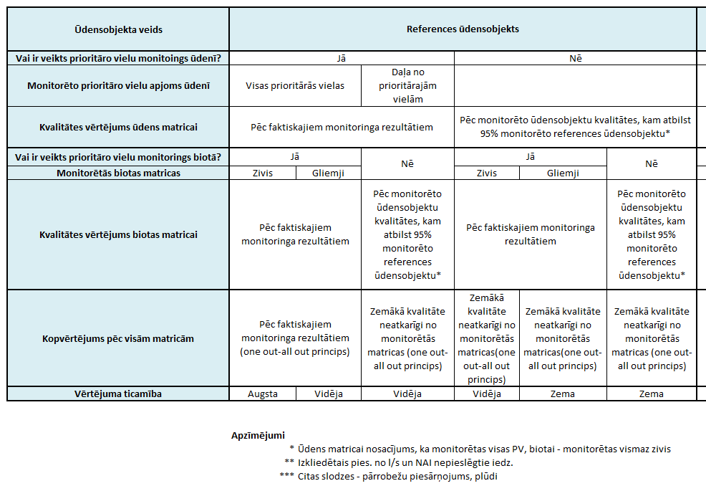
PLĀNOTAIS ĶĪMISKĀ STĀVOKĻA VĒRTĒJUMS UBAP GALA VERSIJĀS
Atbildot uz EK vēstuli izstrādāta jauna metodika ķīmiskās kvalitātes vērtēšanai, lai tiktu novērtēti arī nemonitorētie ŪO
Notes:
Kopumā ŪO sadalīti 5 daļās balstoties uz slodzēm – piemērā references ūdensobjekti, bet līdzīgs princips ievērots arī šādām grupām: ŪO bez būtiskām slodzēm; ŪO ar būtisku punktveida slodzi, ŪO ar būtisku izkliedēto slodzi, ŪO ar būtiskām citām slodzēm.

Slide 23
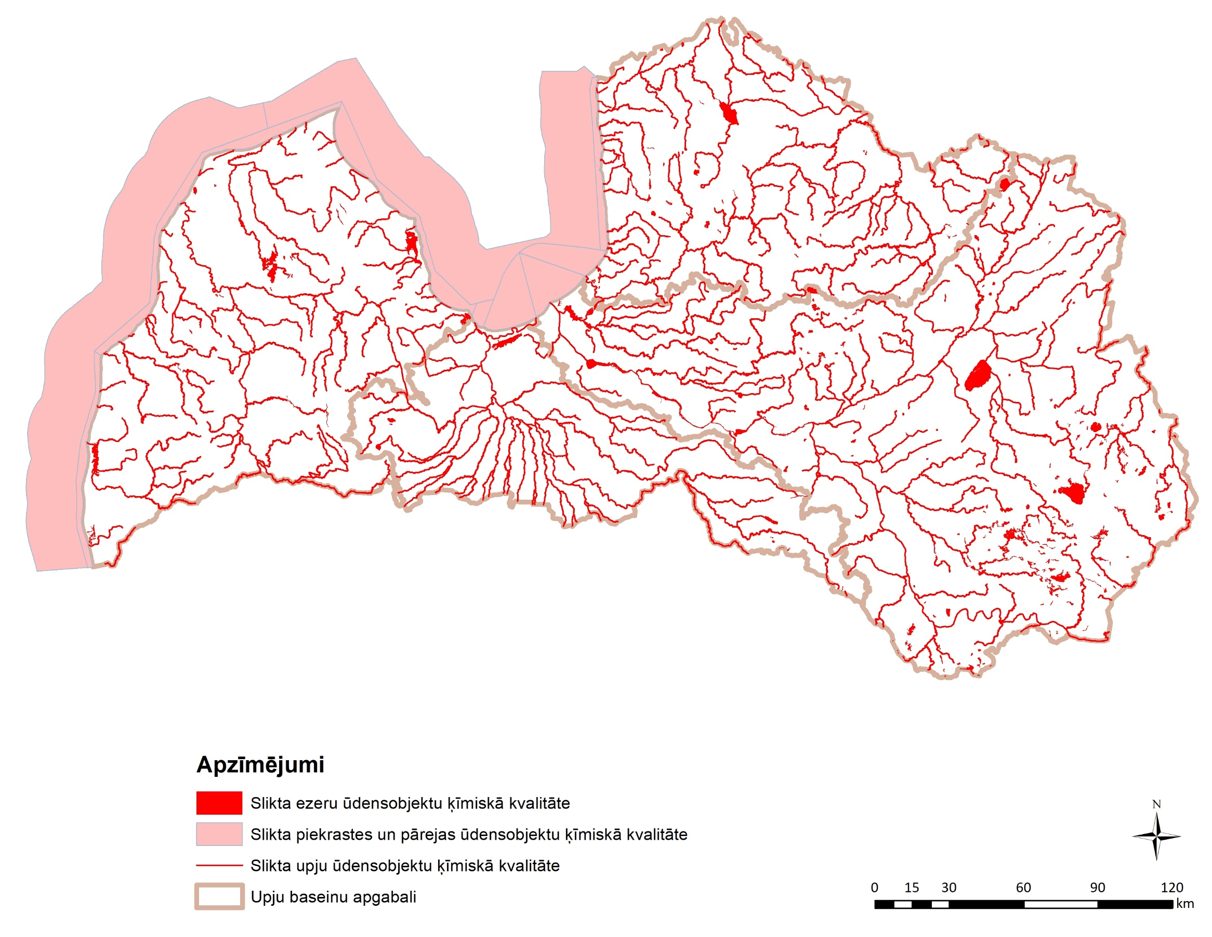
PLĀNOTAIS ĶĪMISKĀ STĀVOKĻA VĒRTĒJUMS UBAP GALA VERSIJĀS
Kāda izskatīsies ķīmiskā kvalitāte direktīvas 2008/105/EK vielām, kas ir jāziņo Eiropas Komisijai, UBAP 2022.-2027.gadam gala versijās?
Notes:
Visos ŪO – slikta ķīmiskā kvalitāte, attiecinot no monitorētajiem ŪO ar visām analizētajām PV un visām matricām. Līdzīgi rīkojas arī Zviedrija un Vācija.

Slide 24
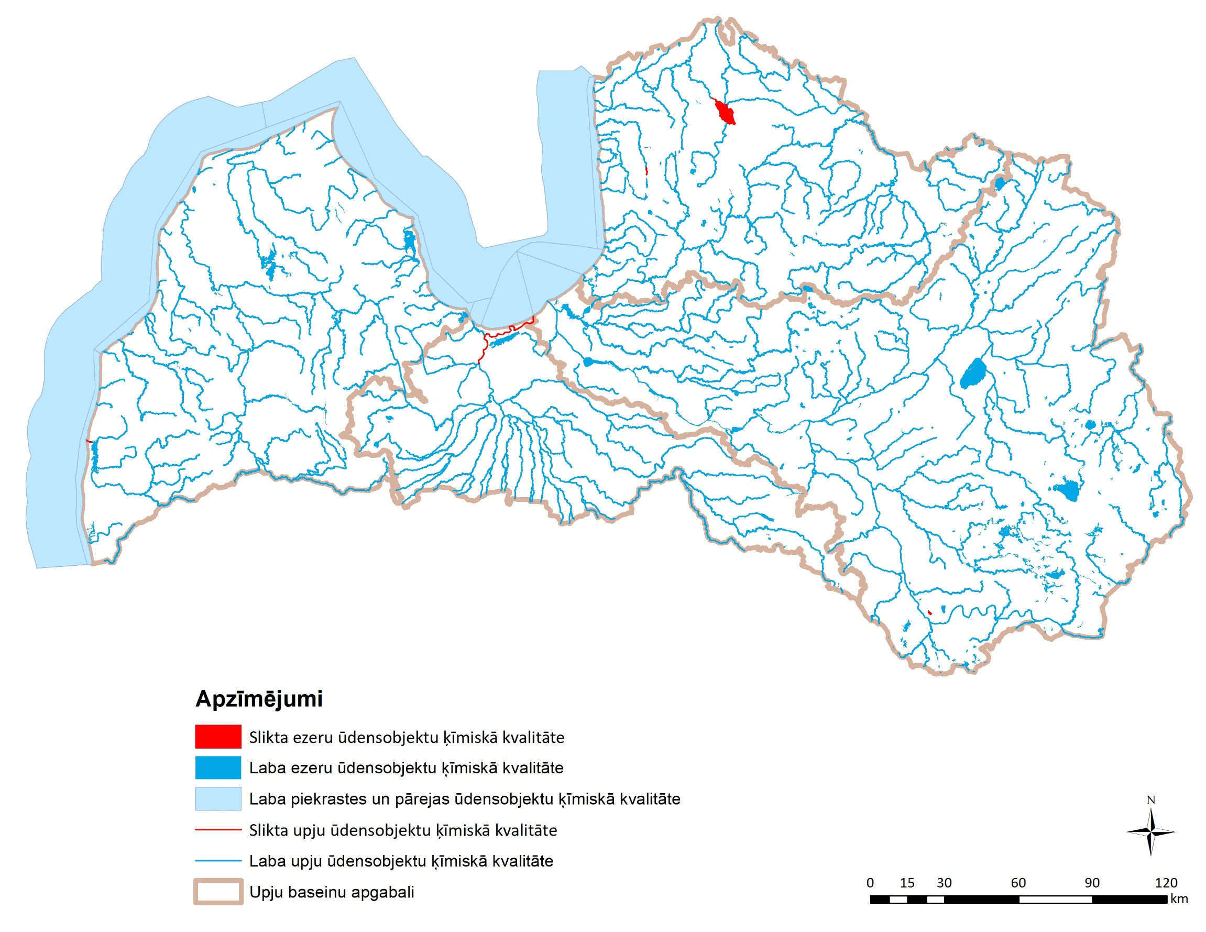
PLĀNOTAIS ĶĪMISKĀ STĀVOKĻA VĒRTĒJUMS UBAP GALA VERSIJĀS
Kāda izskatīsies ķīmiskā kvalitāte, neiekļaujot visur esošo noturīgo, bioakumulatīvo un toksisko (PBTs)* vielu VKN pārsniegumus UBAP 2022.-2027.gadam gala versijās?

